Slide 1


7.6 沪深300指数走势预测
沪深300指数作为中国股票价格指数的代表，也是中国股指期货的标的指数，对其走势预测具有积极的现实意义与应用价值。本案例通过计算交易特征指标和涨跌决策变量，其中涨用+1表示，否则为-1，最终把问题转化为分类问题，并利用支持向量机、神经网络和逻辑回归进行涨跌趋势预测。这里介绍了如何将实际问题转化为分类问题，并利用分类模型进行预测，这种技能在实际数据挖掘中尤为重要。
Notes:
参考：https://www.knime.com/

Slide 2
今有沪深300指数2014年的交易数据，其数据结构如表7-9所示。
Part 7
案例介绍
表7-9 沪深300指数2014年交易数据
Indexcd | Idxtrd01 | Idxtrd02 | Idxtrd03 | Idxtrd04 | Idxtrd05 | Idxtrd06
000300 | 2014-01-02 | 2323.43 | 2325.99 | 2310.65 | 2321.98 | 451942.9
000300 | 2014-01-03 | 2311.97 | 2314.84 | 2280.89 | 2290.78 | 597826.5
000300 | 2014-01-06 | 2286.37 | 2286.37 | 2229.33 | 2238.64 | 663004
000300 | 2014-01-07 | 2222.31 | 2246.79 | 2218.65 | 2238 | 437531
000300 | 2014-01-08 | 2240.64 | 2262.58 | 2228.42 | 2241.91 | 513488.5
000300 | 2014-01-09 | 2236.97 | 2258.89 | 2220.8 | 2222.22 | 559870.4
000300 | 2014-01-10 | 2216.52 | 2224.49 | 2200.22 | 2204.85 | 541692.9
000300 | 2014-01-13 | 2207 | 2222.07 | 2183.6 | 2193.68 | 501227.7
000300 | 2014-01-14 | 2192.84 | 2214.12 | 2179.91 | 2212.85 | 540499.5
000300 | 2014-01-15 | 2210.02 | 2215.9 | 2193.8 | 2208.94 | 489624
…… | …… | …… | …… | …… | …… | ……
注：所有分析数据均来源于国泰安CSMAR数据库。

Slide 3
字段依次表示指数代码、交易日期、开盘价、最高价、最低价、收盘价、成交量。请计算如下指标：
Part 7
7.6.1 案例指标
A1（收盘价 / 均价） | 收盘价 / 过去 10 个交易日的移动平均收盘价
A2（现量 / 均量） | 成交量 / 过去 10 个交易日的移动平均成交量
即A3（收益率） | ( 当日收盘价 - 前日收盘价 )/ 前日收盘价
A4（最高价 / 均价） | 最高价 / 过去 10 个交易日的移动均平均收盘价
A5（最低价 / 均价） | 最低价 / 过去 10 个交易日的移动平均收盘价
A6（极差） | 最高价 - 最低价（衡量波动性）
A7（瞬时收益） | 收盘价 - 开盘价
最终得到以下标准的数据结构形式：
ID A1 A2 A3 A4 A5 A6 A7 Y
1
2
3
4
5
6
……
取后30行数据作为测试样本，剩下数据的作为训练样本，分别利用神经网络、支持向量机、逻辑回归模型进行训练及测试，分别获得对应模型的准确率和预测准确率。
Y（决策变量）：后交易日收盘价 - 当前交易日收盘价，如果大于 0，记为 1；如果小于等于 0，记为 -1。
同时对指标A1~A7作标准化处理：( 当前值 - 均值 )/ 标准差

Slide 4
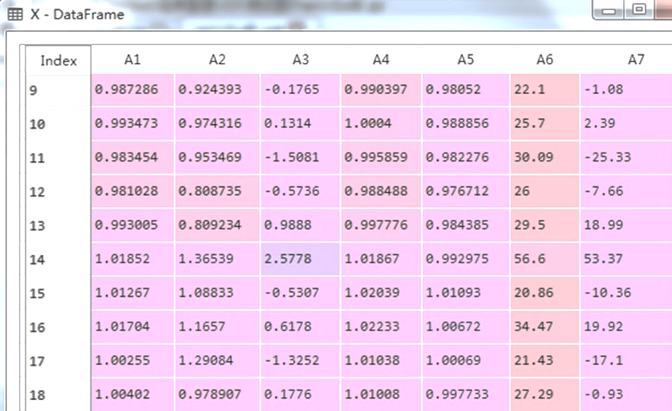
1. 计算特征指标X，即A1~A7。示例代码如下：
Part 7
7.6.2 指标计算
import pandas as pd
td=pd.read_excel('index300.xlsx')
A1=td['Idxtrd05'].values/pd.rolling_mean(td['Idxtrd05'].values,10)
A2=td['Idxtrd06'].values/pd.rolling_mean(td['Idxtrd06'].values,10)
A3=td['Idxtrd08'].values
A4=td['Idxtrd03'].values/pd.rolling_mean(td['Idxtrd05'].values,10)
A5=td['Idxtrd04'].values/pd.rolling_mean(td['Idxtrd05'].values,10)
A6=td['Idxtrd03'].values-td['Idxtrd04'].values
A7=td['Idxtrd05'].values-td['Idxtrd02'].values
X={'A1':A1,'A2':A2,'A3':A3,'A4':A4,'A5':A5,'A6':A6,'A7':A7}
X=pd.DataFrame(X)
X=X.iloc[9:-1,] #注意X从第10行数据开始，至倒数第1行。
执行结果（部分）
2. 计算决策变量Y。示例代码如下：
#错位相减，获得指数的涨跌额，2 to end，减去1 to end-1
Y=td['Idxtrd05'].values[1:]-td['Idxtrd05'].values[:-1]
#Y与X的下一个交易日对应，故Y的值从第11行数据开始
#由于错位相减的时候是从第2行开始，故指标从第10行开始取
Y=Y[9:]
#走势标识设置
Y[Y>0]=1
Y[Y<=0]=-1
#对Y值的
Y=Y.reshape(len(Y),1)
图7-18

Slide 5
Part 7
7.6.3 模型求解
1. 训练样本与测试样本的划分：
3.逻辑模型：
x_train=X.iloc[:len(X)-30,:]
Y_train=Y[:len(Y)-30]
x_test=X.iloc[len(X)-30:,:]
Y_test=Y[len(Y)-30:]
from sklearn.linear_model import LogisticRegression as LR
lr = LR() #创建逻辑回归模型类
lr.fit(x_train, Y_train) #训练数据
rv2=lr.score(x_train, Y_train); # 模型准确率（针对训练数据）
R=lr.predict(x_test)
R=R.reshape(len(R),1)
Z=R-Y_test
Rs2=len(Z[Z==0])/len(Z)
2. 模型训练与求解:
#支持向量机模型
from sklearn import svm
clf = svm.SVC(kernel='rbf')
clf.fit(x_train, Y_train)
rv1=clf.score(x_train, Y_train);
R=clf.predict(x_test)
R=R.reshape(len(R),1)
Z=R-Y_test
Rs1=len(Z[Z==0])/len(Z
4.神经网络模型：
from sklearn.neural_network import MLPClassifier
clf = MLPClassifier(solver='lbfgs', alpha=1e-5,hidden_layer_sizes=(5,2), random_state=1)
clf.fit(x_train, Y_train);
rv3=clf.score(x_train, Y_train)
R=clf.predict(x_test)
R=R.reshape(len(R),1)
Z=R-Y_test
Rs3=len(Z[Z==0])/len(Z)

Slide 6
Part 7
7.6.3 模型求解
5.输出：
6.执行结果：
print('支持向量机模型准确率：',rv1)
print('逻辑模型准确率：',rv2)
print('神经网络模型准确率：',rv3)
print('---------------------------------------------')
print('支持向量机模型预测准确率：',Rs1)
print('逻辑模型预测准确率：',Rs2)
print('神经网络模型预测准确率：',Rs3)
支持向量机模型准确率： 0.848780487805
逻辑模型准确率： 0.570731707317
神经网络模型准确率： 0.507317073171
---------------------------------------------
支持向量机模型预测准确率： 0.7666666666666667
逻辑模型预测准确率： 0.7666666666666667
神经网络模型预测准确率： 0.8

